Slide 1
муниципальное дошкольное образовательное учреждение «Излучинский детский сад комбинированного вида «Сказка»
РАЗВИТИЕ ПОЗНАВАТЕЛЬНО -ИССЛЕДОВАТЕЛЬСКОЙ АКТИВНОСТИ
ДЕТЕЙ ДОШКОЛЬНОГО ВОЗРАСТА
Составила воспитатель:
Таланкина Светлана Витальевна

Slide 2
Знания, полученные в результате собственного исследовательского поиска (экспериментирования) значительно прочнее и надежнее для ребенка тех сведений о мире, что получены репродуктивным путем, и во многом предопределяют эффективность создания необходимых предпосылок дальнейшего успешного обучения детей в школе.

Slide 3
Экспериментирование является одним из средств проблемно-игровых методов логико-математического развития дошкольников, помогающим ребенку самостоятельно освоить исследовательскую деятельность. Именно в экспериментировании отрабатываются механизмы познавательно - исследовательской активности.

Slide 4
Задачи опытно-экспериментальной деятельности дошкольников
создание условий для формирования у дошкольников познавательной активности;
развитие наблюдательности, умение сравнивать, анализировать, обобщать, развитие познавательного интереса детей в процессе экспериментирования, установление причинно-следственной зависимости, умение делать выводы.
расширение перспектив развития поисково-познавательной деятельности, поддержание у детей инициативы, сообразительности, пытливости, критичности, самостоятельности.

Slide 5
Образовательная работа по развитию познавательно-исследовательской активности
Преобразование предметно-развивающей среды, создающей ребенку свободу выбора и обеспечивающей успех в реализации поставленных целей;
Составление перспективного планирования экспериментальной деятельности;
Подбор диагностических методик для определения эффективности работы по развитию познавательной – исследовательской активности средствами детского экспериментирования.

Slide 6
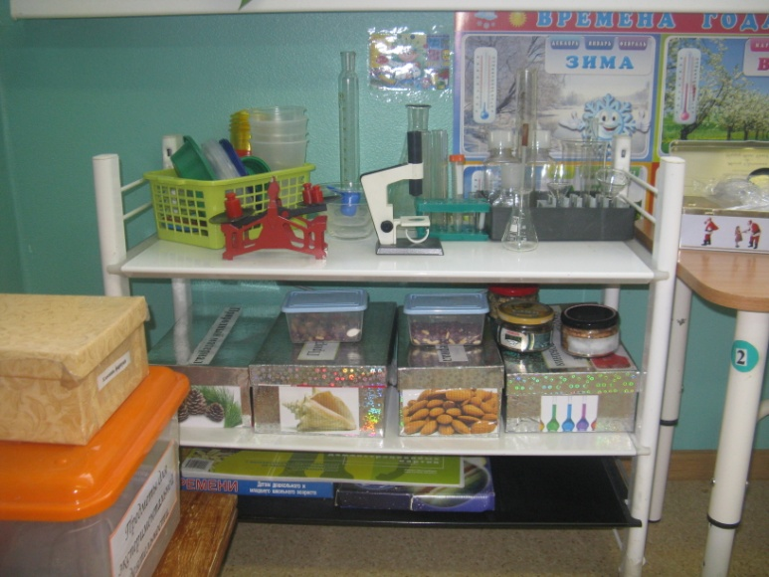
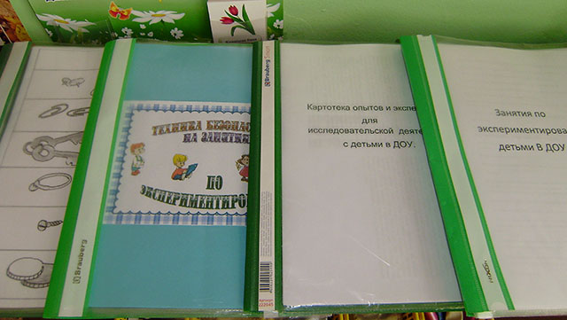
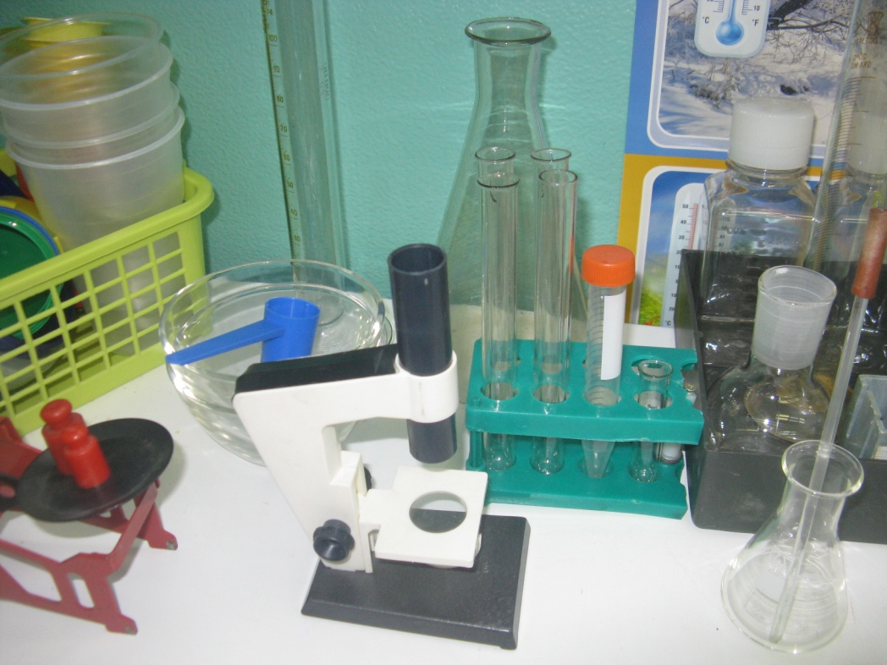
Содержание уголков экспериментальной деятельности

Slide 7
Основное оборудование лаборатории:
приборы – «помощники»: лабораторная посуда, весы, ёмкости для игр с водой разного объёма и формы;
природный материал: камешки, глина, песок, ракушки, птичьи перья, спил и листья деревьев, мох, семена и т.д.;
утилизированный материал: проволока, кусочки кожи, меха, ткани, пробки;
разные виды бумаги;
красители: гуашь, акварельные краски;
медицинские материалы: пипетки, колбы, мерные ложки, резиновые груши, шприцы (без игл);
прочие материалы: зеркала, воздушные шары, масло, мука, соль, сахар, цветные и прозрачные стёкла, сито, свечи;
карточки-схемы проведения экспериментов оформленные на плотной бумаге (на обратной стороне карточки описывается ход проведения эксперимента)
индивидуальные дневники экспериментов.

Slide 8
перспективное планирование экспериментальной деятельности
экспериментальная деятельность, организованную педагогом;
экспериментальная деятельность по инициативе детей (активизация деятельности посредством развивающей среды);
познавательные занятия с элементами экспериментирования;
демонстрационные опыты, реализуемые педагогом совместно с детьми;
долгосрочные наблюдения-эксперименты.
работа с родителями.

Slide 9
Примерная структура занятия — экспериментирования
Постановка исследовательской задачи в виде того или иного варианта проблемной ситуации.
Упражнения на развитие внимания, памяти, логического мышления (могут быть организованы до занятия).
Уточнение правил безопасности жизнедеятельности в ходе осуществления экспериментирования.
Уточнение плана исследования.
Выбор оборудования, самостоятельное его размещение детьми в зоне исследования.
Распределение детей на подгруппы, выбор ведущих, помогающих организовать сверстников, комментирующих ход и результаты совместной деятельности детей в группах.
Анализ и обобщение полученных детьми результатов экспериментирования.

Slide 10
Планирование работы с детьми по экспериментированию
Младший дошкольный возраст
Задачи:
сочетать показ предмета с активным действием ребёнка по его обследованию: ощупывание, восприятие на слух, вкус, запах (может быть использована дидактическая игра типа «Чудесный мешочек»);
сравнивать схожие по внешнему виду предметы: шуба — пальто, чай — кофе, туфли — босоножки (дидактическая игра типа «Не ошибись»);
учить детей сопоставлять факты и выводы из рассуждений (Почему стоит автобус?);
активно использовать опыт практической деятельности, игровой опыт (Почему песок не рассыпается?).

Slide 11
Планирование работы с детьми по экспериментированию
Средний дошкольный возраст
Задачи:
активное использование опыта игровой и практической деятельности детей (Почему лужи ночью замерзают, днём оттаивают? Почему мячик катится?);
группировка объектов по функциональным признакам (Для чего необходима обувь, посуда? С какой целью она используется?);
классификация объектов и предметов по видовым признакам (посуда чайная, столовая).

Slide 12
Планирование работы с детьми по экспериментированию
Старший дошкольный возраст
Задачи :
активное использование результатов исследования в практической (бытовой, игровой) деятельности (Как быстрее построить прочный дом для кукол?);
классификация на основе сравнения: по длине (чулки — носки), форме (шарф — платок — косынка), цвету/орнаменту (чашки: одно- и разноцветные), материалу (платье шёлковое — шерстяное), плотности, фактуре (игра «Кто назовёт больше качеств и свойств?»).

Slide 13
критерии оценки познавательно- исследовательской активности дошкольников
Ребенок выделяет и ставит проблему, которую необходимо разрешить;
Предлагает возможные решения;
Проверяет эти возможные решения, исходя из данных;
Делает выводы в соответствии с результатами проверки;
Применяет выводы к новым данным;
Делает обобщения.

Slide 14
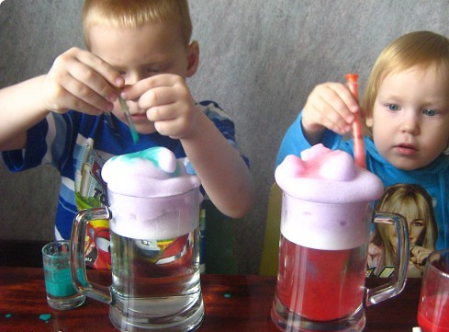
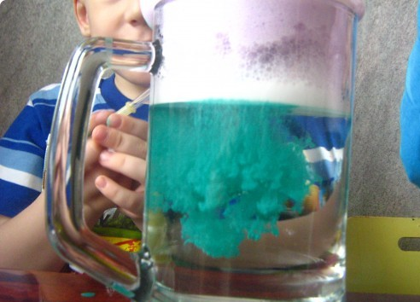
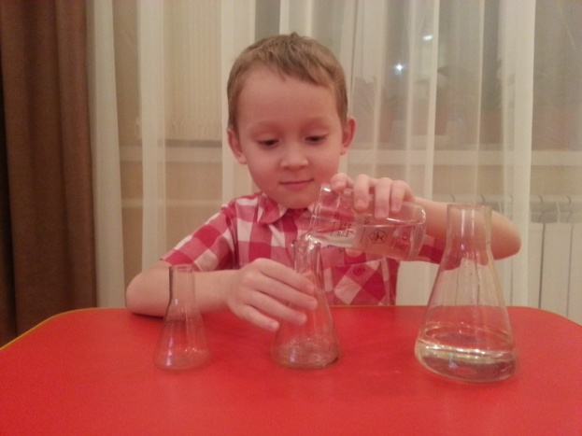
Опыты с водой дома

Slide 15
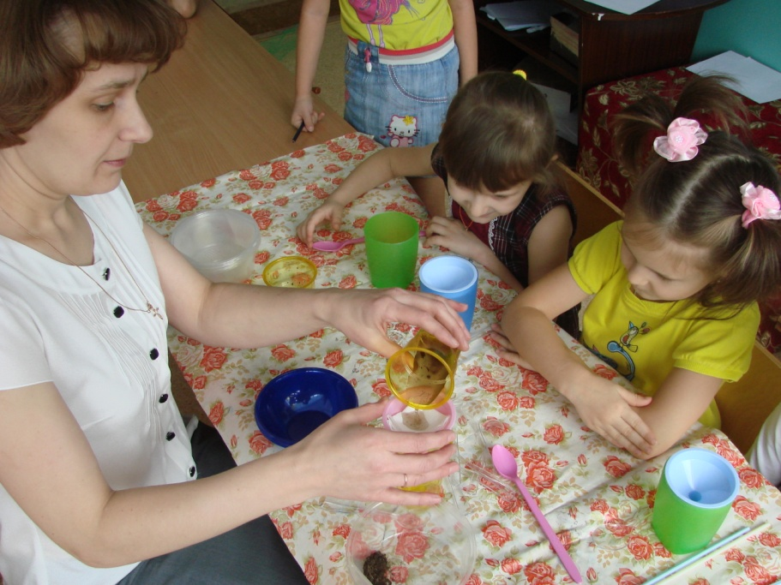
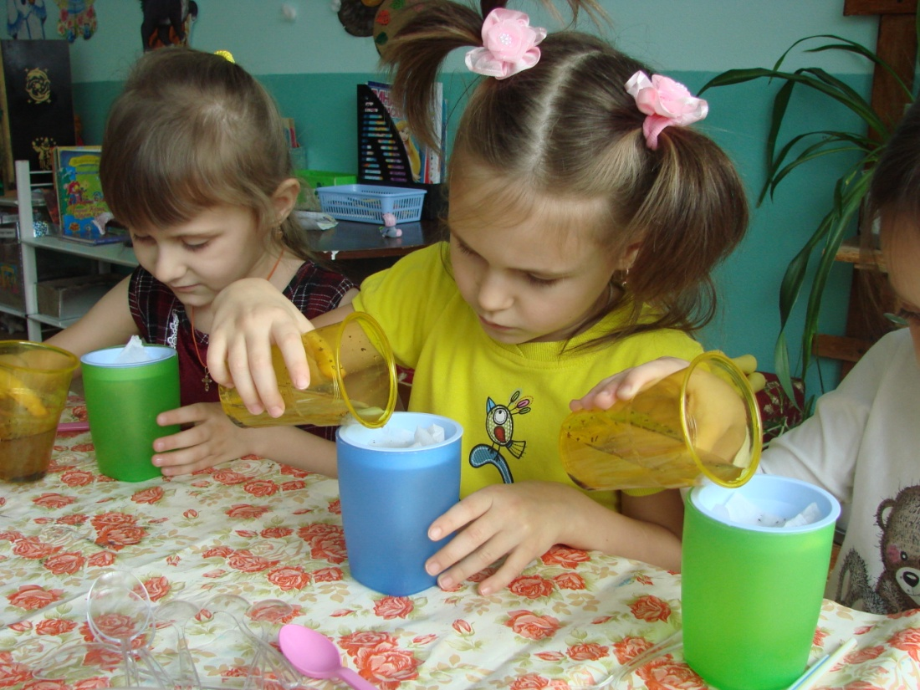
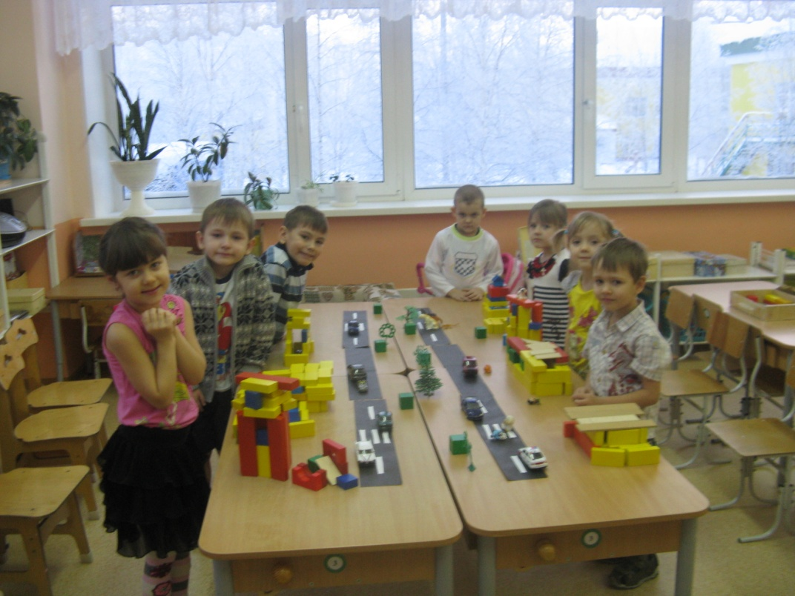
Самостоятельная деятельность детей

Slide 16
Спасибо за внимание

